Slide 2
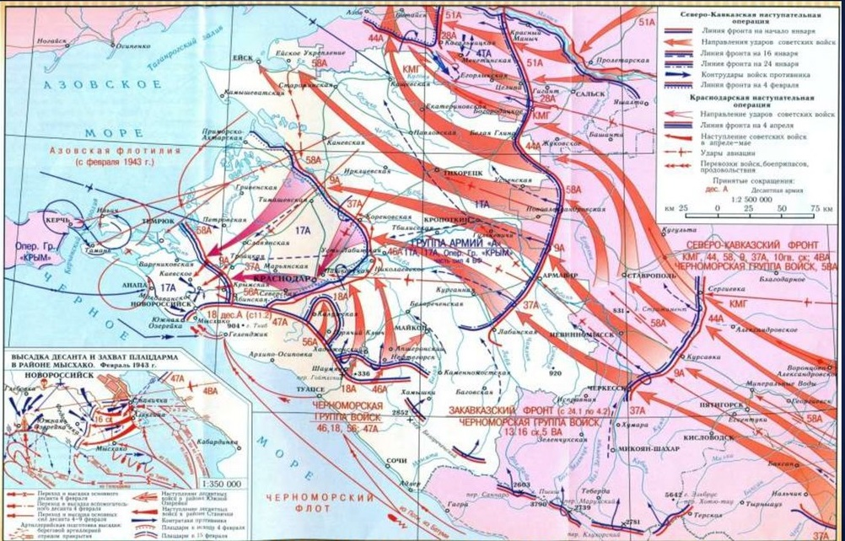
Освобождение
Краснодарского края

Slide 3
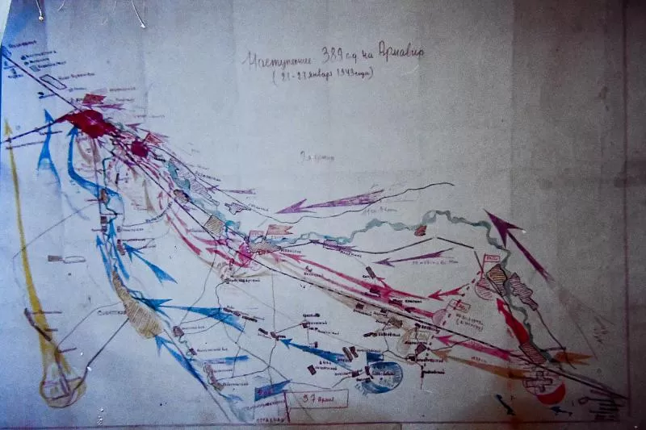
21 января -освобожден первый район
Краснодарского края -Успенский.
Карта
Карта освобождения Успенского района
нарисованная рукой командира 289^{-й} стрелковой дивизии Леонида Колобова.

Slide 4
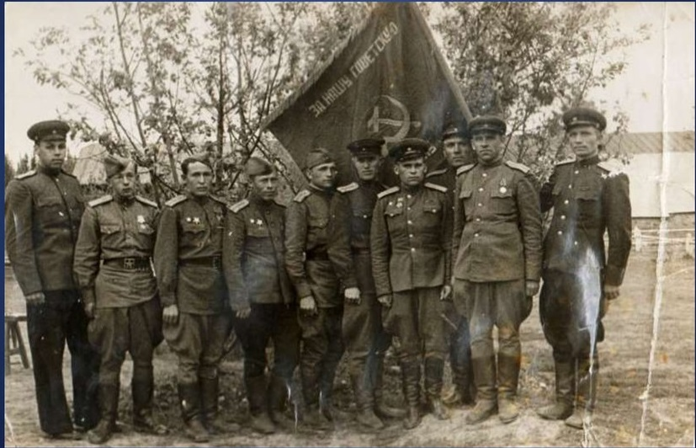
3февраля — освобождены Ленинградский,
Староминский районы от немецко-фашистских
захватчиков 417^{-й} Сивашской Краснознаменной
ордена Суворова 2-степени стрелковой дивизии

Slide 5
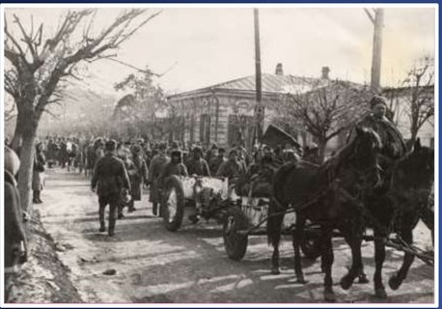
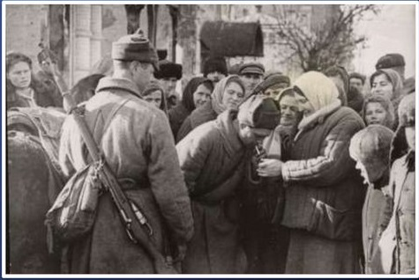
Краснодарская настурательная операция 9 февраля-24 мая 1943года

Slide 7
